Slide 1
Projektas ,, Nuostabą keliantys dalykai mūsų aplinkoje“
Indrė Liubamirskaitė IIIb

Slide 2
Titulinis
Miknaičių tvenkinys
Tiltas per Širvintos upę
Kudirkos Naumiesčio Šv. Kryžiaus Atradimo bažnyčia
Takas

Slide 3
Miknaičių tvenkinys
Vieta:Lietuva (Šakių rajonas) Plotas:0,103 km² Kranto linijos ilgis:3,03 km Kilmė:dirbtinė Vidutinis gylis: 1,9 m Didžiausias gylis: 5,4 m Įteka: Nopaitys, bevardis upelis Išteka:Nopaitys Miknaičių tvenkinys – tvenkinys Lietuvoje, Šakių rajone, 5 km į šiaurės rytus nuo Kudirkos Naumiesčio. Sudarytas užtvenkus Nopaičio upę (Novos intakas) 7,6 km nuo jos žiočių. Tvenkinio ilgis – 1,31 km, plotis – iki 0,25 km. Pietinis krantas apaugęs medžiais ir krūmynais. Aplinkui daugiausia plyti dirbami laukai. Šalia įsikūręs Būblelių kaimas. Tvenkinio užtvanka eina kelias 138.

Slide 4
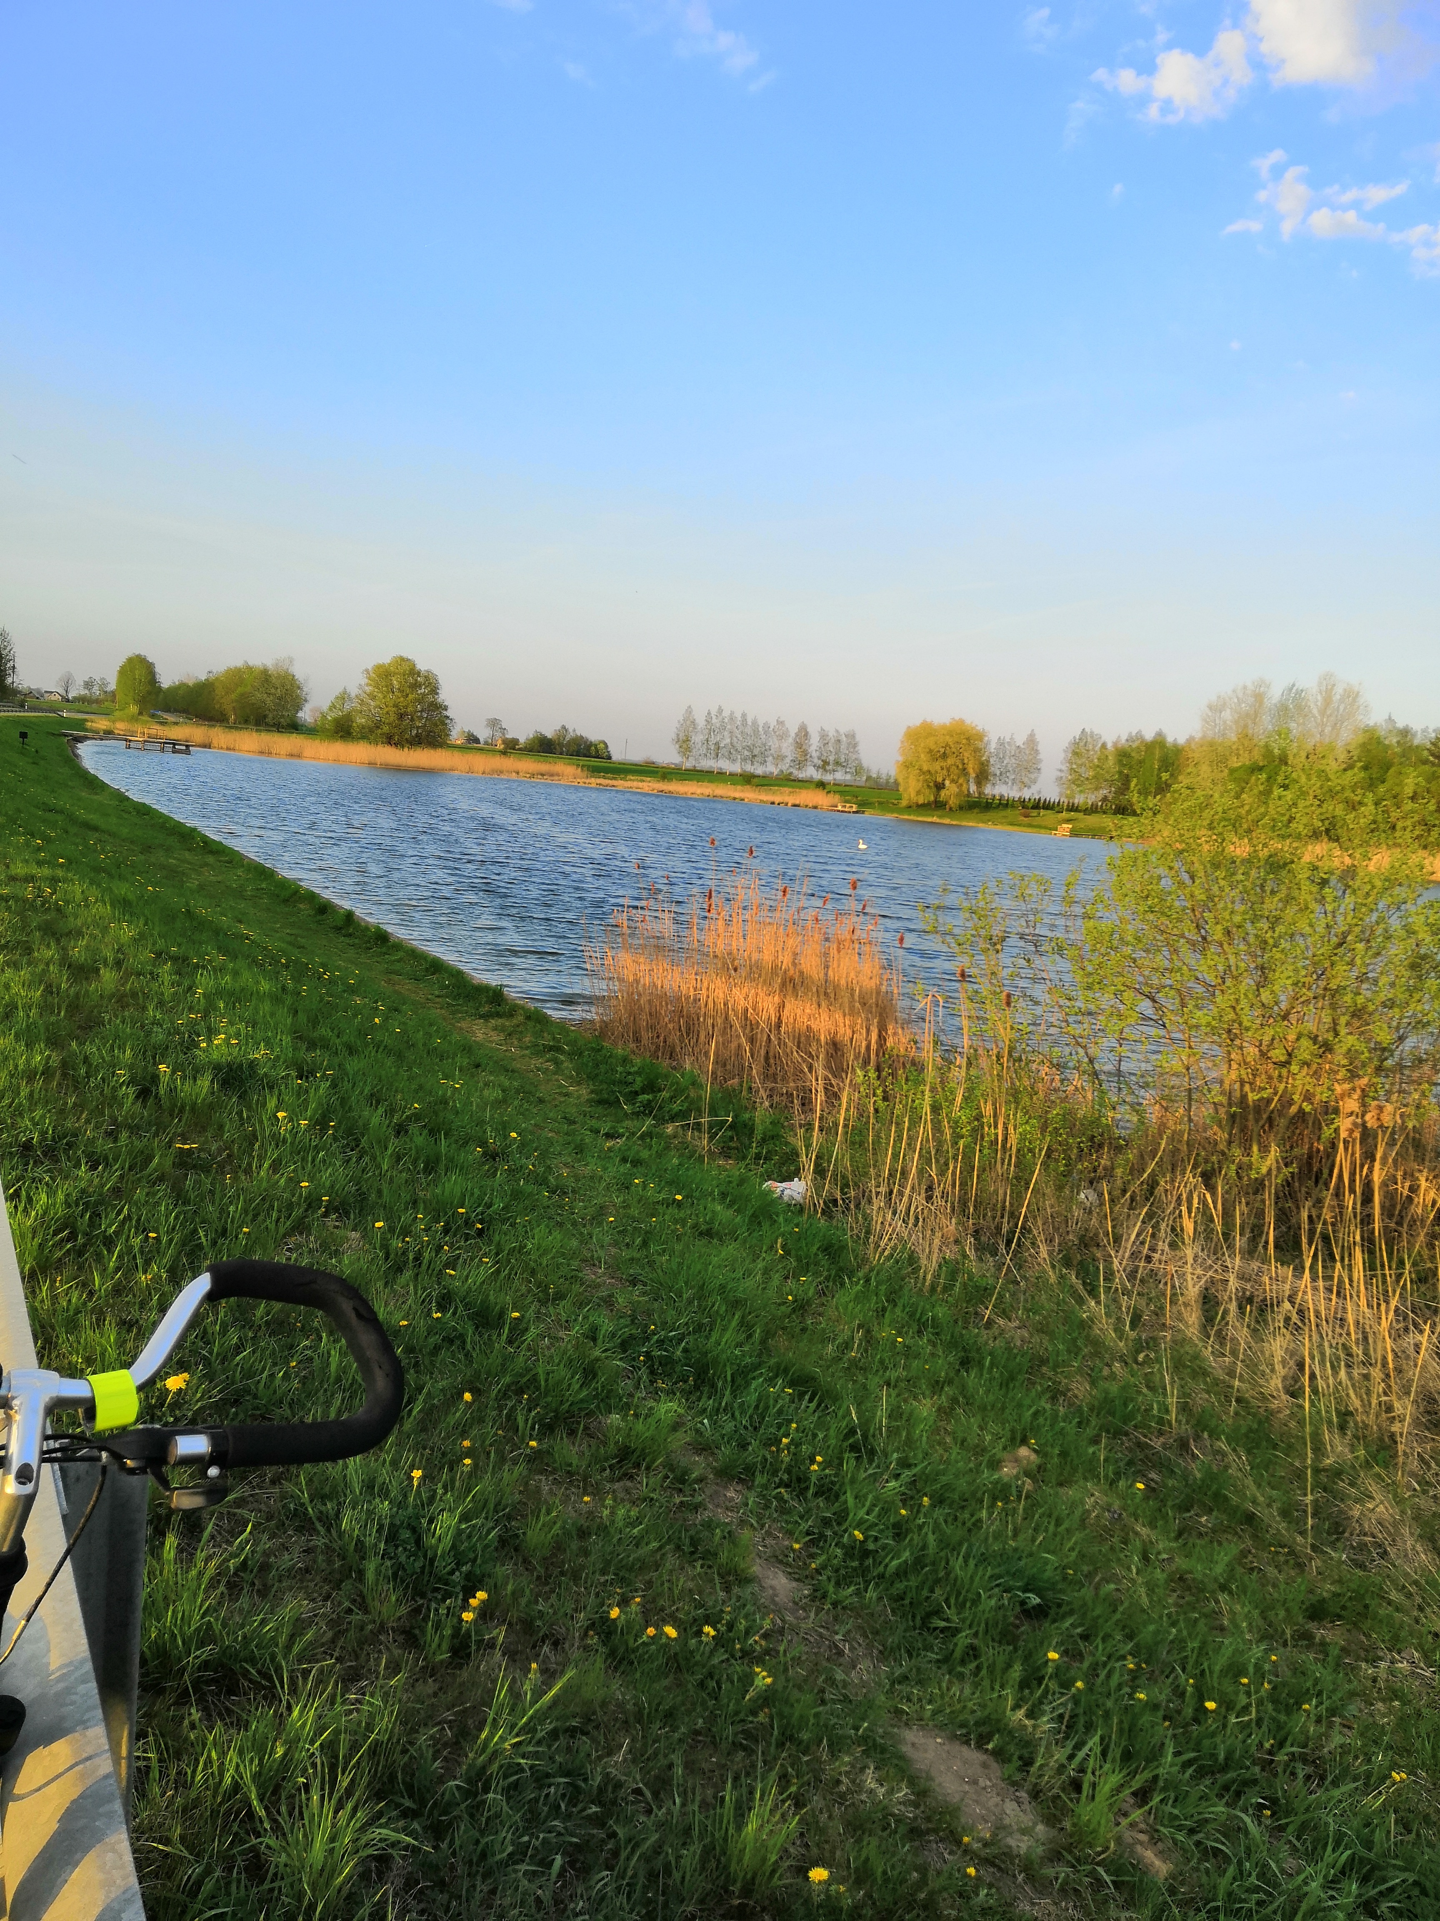
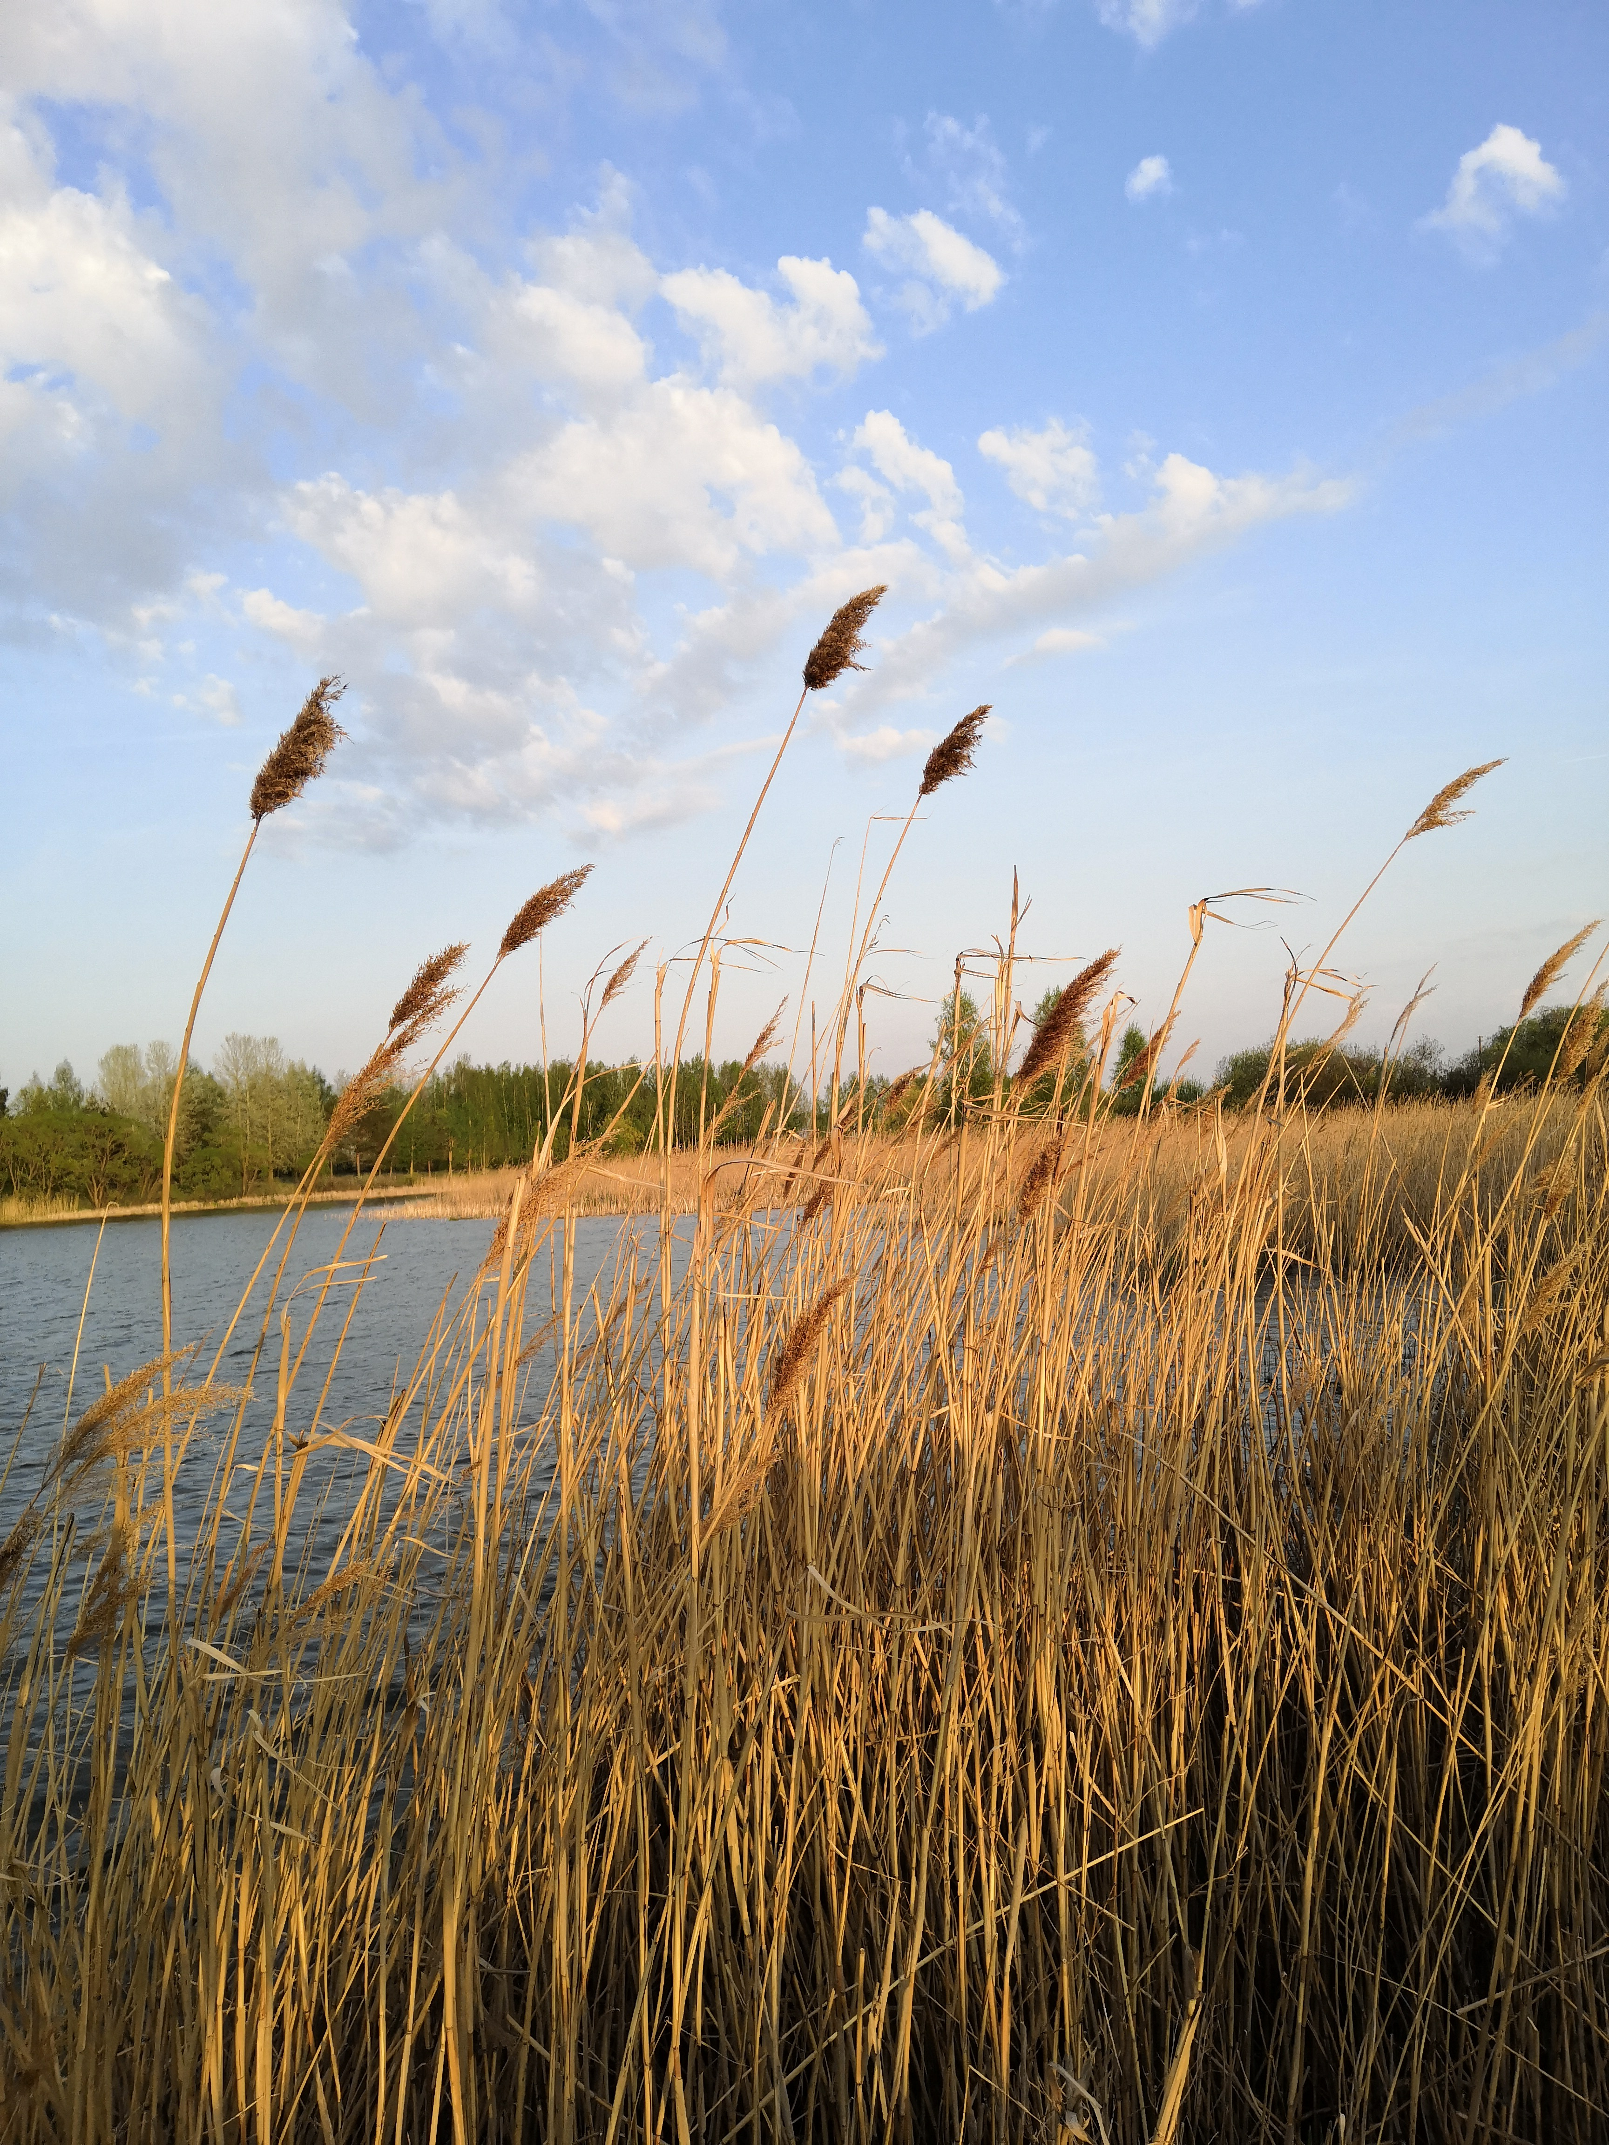
Miknaičių tvenkinys

Slide 5
Tiltas per Širvintos upę (K. Naumiestis)
Senasis tiltas per Širvintos upę, kadaise jungęs Kudirkos Naumiesčio ir Širvintos miestus, dabar užtvertas ir apraišiotas spygliuota viela. Jį galima išvysti paėjus iki Vytauto gatvės galo. Palei upę galima pasivaikščioti romantiška beržų alėja, vadinama „Širvintos taku“.Dabar tiltas neatlieka tiesioginės paskirties. Tiltą per Širvintos upę pereiti draudžiama, kadangi jis yra pasienyje su Kaliningrado sritimi.

Slide 6
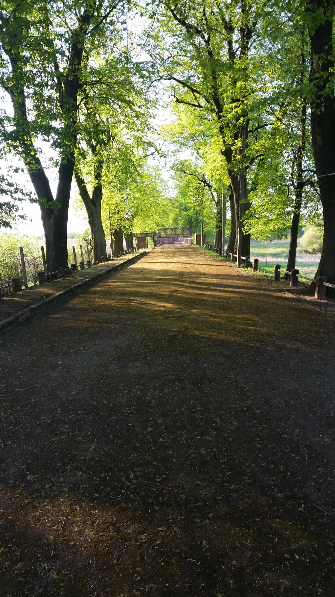
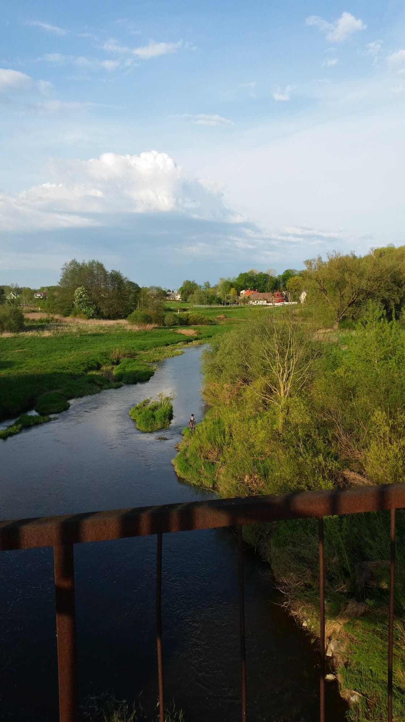
Tiltas per Širvintos upę (K. Naumiestis)

Slide 7
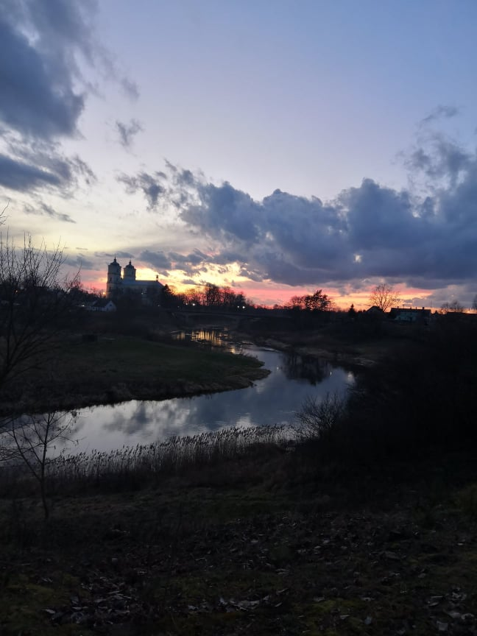
Kudirkos Naumiesčio Šv. Kryžiaus Atradimo bažnyčia

Slide 8
Kudirkos Naumiesčio Šv. Kryžiaus Atradimo bažnyčia
Šv. Kryžiaus Atradimo bažnyčia Kudirkos Naumiestyje pastatyta 1781–1783 m. pagal kunigo Juozapo Vališausko projektą. Šiame projekte bažnyčia buvo be bokštų. Jie pristatyti 1870 m. kunigo Juozapo Marmos dėka. Tuomet galutinai buvo baigta bažnyčios statyba. Šv. Kryžiaus Atradimo bažnyčia yra vėlyvojo baroko, pereinančio į klasicizmą, statinys. Fasade ryškėja du gana masyvūs bokštai ir tarp jų įsiterpiantis, voliutomis, puskolonėmis ir šventųjų skulptūromis papuoštas frontonas. Bažnyčios bokštai – stačiakampiai, keturių tarpsnių, nuo apačios į viršų trumpėjantys. 1944 m. bažnyčia stipriai nukentėjo per vokiečių oro ataką: sunaikinti bokštai, nugriautas stogas. Pirmiausia buvo uždengtas stogas, paskui pamažu restauruojamas vidus. Kadangi stigo reikalingų medžiagų, bažnyčią teko atstatyti su žemesniais bokštais.

Slide 9
Kudirkos Naumiesčio Šv. Kryžiaus Atradimo bažnyčia
Dabartiniai kupoliniai bokštų stogai turi mažus būgnus, ant kurių iškelti kryžiai. Interjere ryškiausias akcentas – pagrindinis trijų tarpsnių altorius, kuris užima beveik visą galinę apsidės sieną. Jį puošia šešios skulptūros ir kelios dekoratyvios vazos, stovinčios ant laiptuotų bazių. Altoriaus viršuje – glorija, kuri yra itin būdinga barokiniams altoriams, aprėminta spindulių vainiku. Jo centre, puošniuose paauksuotuose rėmuose, įkomponuotas didelis Nukryžiuotojo paveikslas, o paskutiniame tarpsnyje – apskritimo formos Švč. Mergelės Marijos paveikslas. Bažnyčios šventoriaus vartų puošyboje taip pat ryškėja baroko bruožai. Jį sudaro trys arkinės angos – plati, aukšta vidurinioji ir siauros bei pailgos šoninės. Arkinėse angose yra puošnūs dekoratyviniai metaliniai varteliai. Bažnyčioje išlikę religinių ir meno vertybių: XVIII a. pab. paveikslas „Švč. Mergelė Marija Škaplierinė“, XIX a. mūro ir medžio altorius su įvairiomis skulptūromis, XIX a. I pusės rokoko stiliaus alavo žvakidė ir t.t.

Slide 10
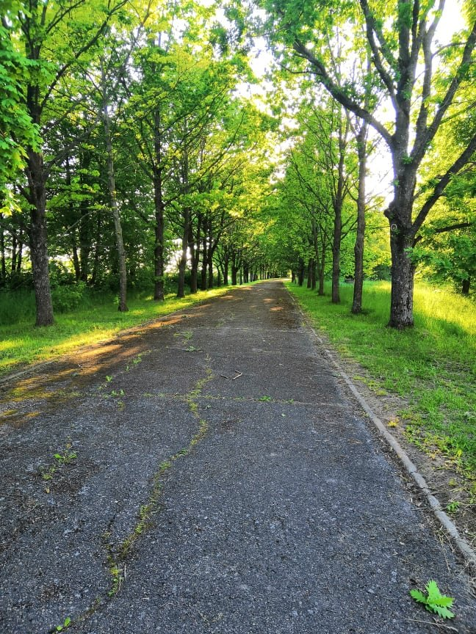
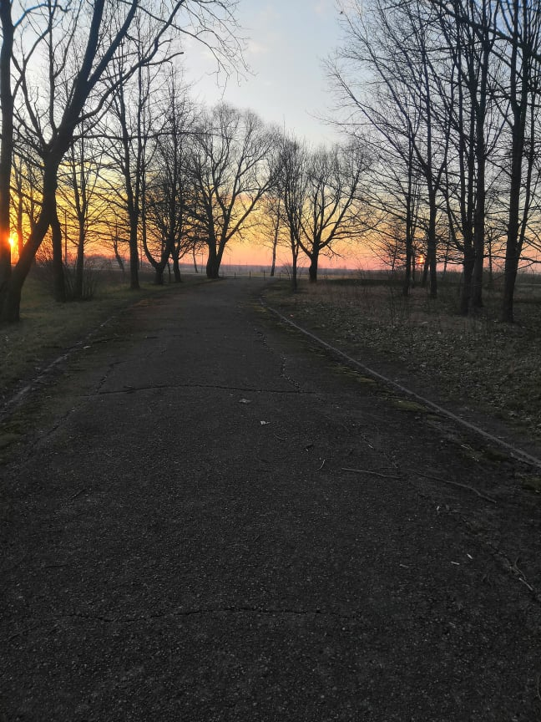
Takas (Būblelių km.)
Šis takelis yra Būblelių kaime Šakių rajone, 6 km į šiaurės rytus nuo Kudirkos Naumiesčio, šalia kelio 138 Vilkaviškis–Kudirkos Naumiestis–Šakiai. Puiki vieta norintiems ramiai pasivaikščioti, kadangi žmonių čia itin mažai. Aplink taką iš abiejų pusių apsodinti ąžuolai.

Slide 11
Ačiū už dėmesį!

